Slide 1
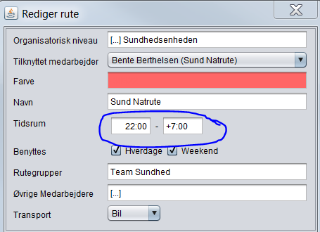
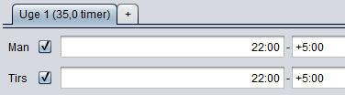
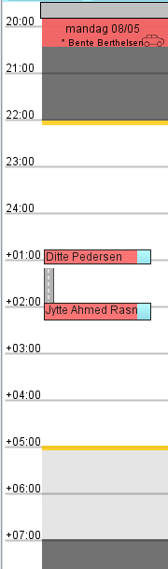
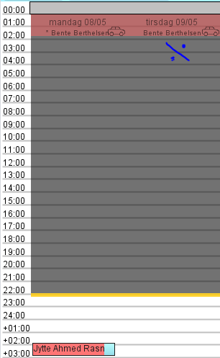
CuraPlan Navigationsseddel 03b
Håndtering af nattevagter
Ruter om natten
Alle ruter skal gives et tidsrum, hvor de er aktive.
Tidspunkter efter midnat skrives ind med et + foran – det signalerer, at tidspunktet ligger i det følgende døgn.
Det samme + bruges for arbejdstid efter midnat; hvis en medarbejder fx arbejder fra kl. 22 til kl. 7, skrives +7:00 som vist her:
Hvordan vises ruter i planlægningsfanen?
I Planlægningsfanen vises for hver dag tidsrummet fra midnat til kl. 08 den følgende dag.
En rutes baggrund er mørkegrå uden for dens aktive tidsrum.
En rutes baggrund er lysegrå uden for den påsatte medarbejders arbejdstid. Arbejdstiden markeres også med gule linjer.
På billedet her til højre er ruten aktiv fra kl. 22 til kl. 07 om morgenen, mens medarbejderens arbejdstid er fra kl. 22 til kl. 05.
Bemærk at et besøg, som skal udføres fx kl. 02 natten mellem mandag og tirsdag, skal ligge på mandagsruten. Det vises så efter midnat om mandagen og optræder ikke på tirsdagsruten:

